Slide 1
X86汇编语言程序设计 ——汇编语言程序格式
北航计算机学院 熊桂喜
电子邮件：xiongguixi@buaa.edu.cn

Slide 2
第二部分：寻址方式和指令系统
一、分段式程序结构
3段式汇编程序结构
定义程序结构的伪指令
数据定义与内存分配
参见EXP41讲解文件，讲义
二、汇编与调试
汇编、连接和运行
程序调试与DEBUG

Slide 3
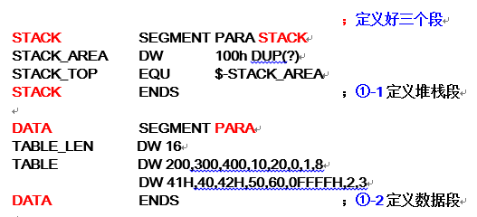
1.1 三段式程序结构：堆栈段和数据段示例
如何定义堆栈段
如何定义常量及变量
如何定义数组、字符串
三列格式：(1）标号(符号、变量，不区分大小写）：变成逻辑地址(立即数) (2) 指令或伪指令(助记符) (3) 操作数 ；分号后是注释
主要的伪指令：(1) SEGMENT,ENDS——定义段 (2) PROC,ENDP——定义子程序 (3) MACRO,ENDM (4) EQU,DB,DW,DD
主要的操作符：PARA,STACK DUP,? $

Slide 4
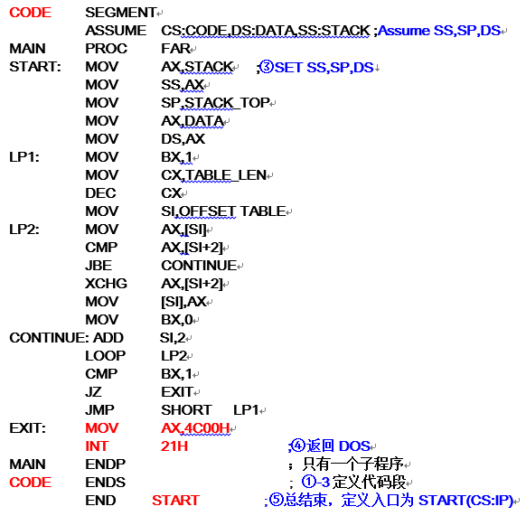
三段式程序结构：代码段示例
三列格式：(1）标号(符号、变量，不区分大小写）：变成逻辑地址(立即数) (2) 指令或伪指令(助记符) (3) 操作数 ；分号后是注释
主要的伪指令：(1) SEGMENT,ENDS,END——定义段及程序入口 (2) PROC,ENDP——定义子程序
主要的操作符：FAR,NEAR
标号、子程序名：逻辑地址(偏移值)
4Ch号功能调用：返回DOS。AH=4Ch,AL=给DOS shell的返回值
相当于exit(XX), XX=返回值；DOS的批处理可使用此返回值

Slide 5
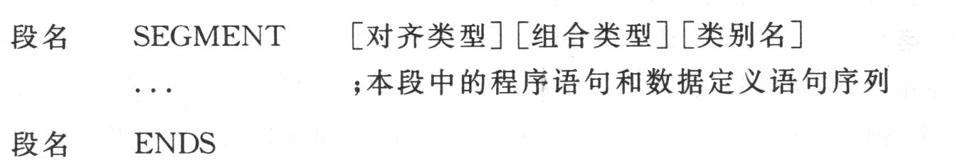
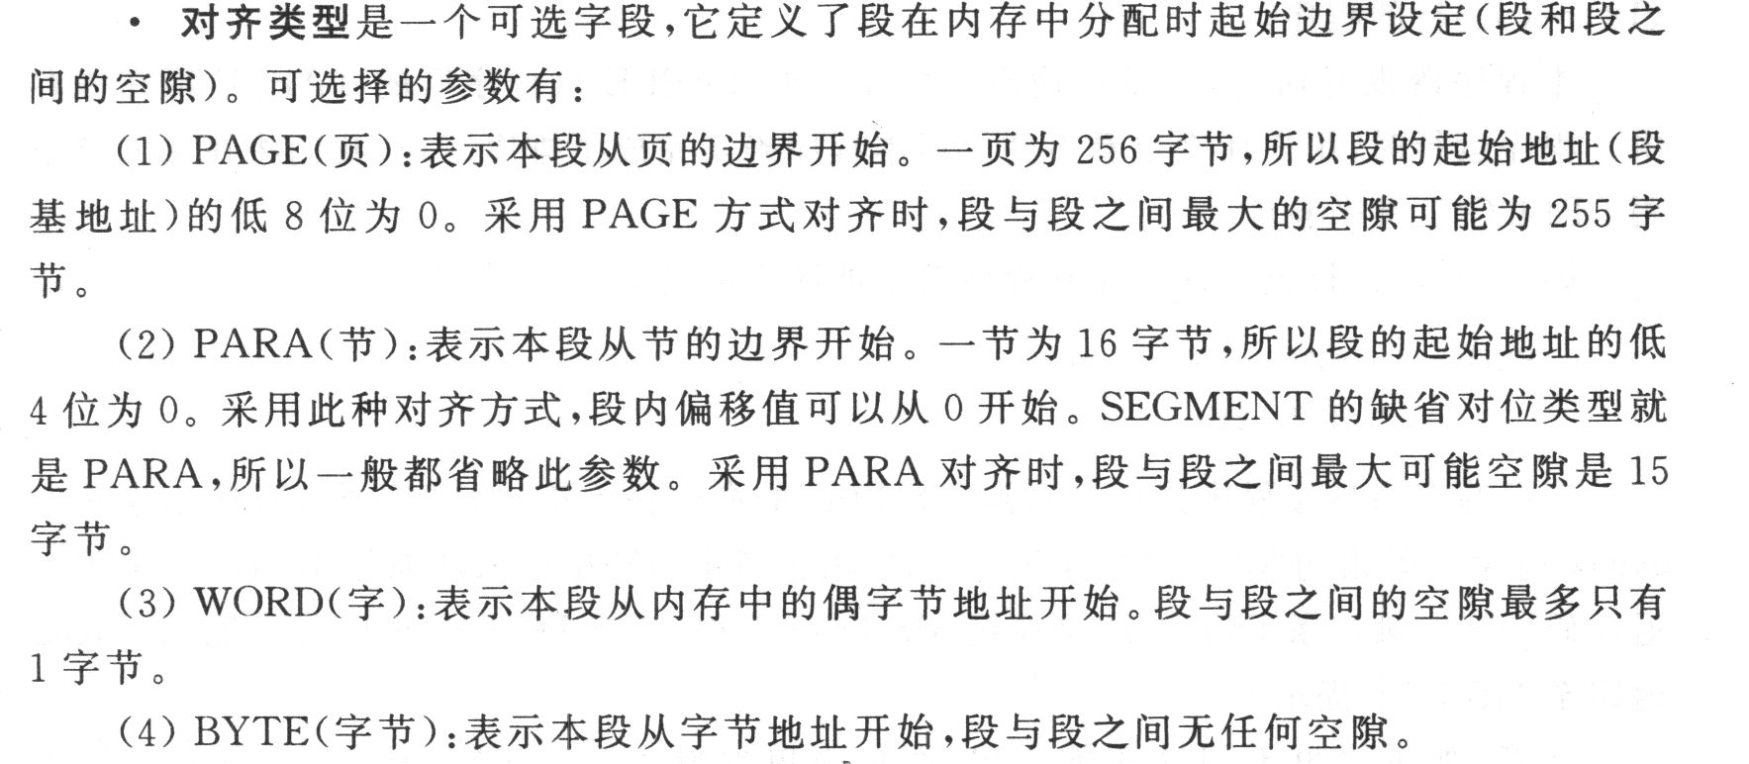
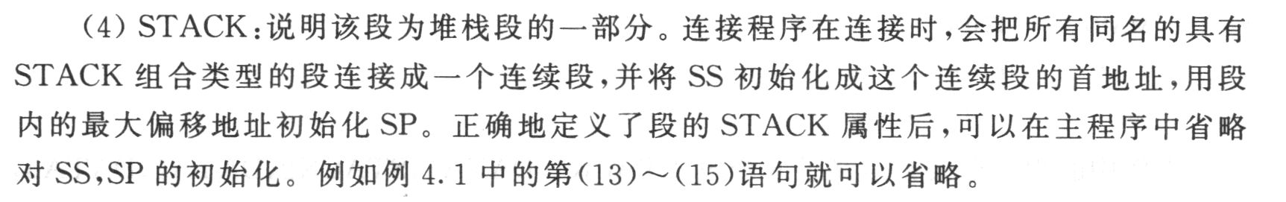
定义段的伪指令：SEGMENT,ENDS
SEGMENT及ENDS伪指令：定义段
PARA：不足16字节，补齐至16字节
STACK：编译会识别出，并置SS及SP值

Slide 6
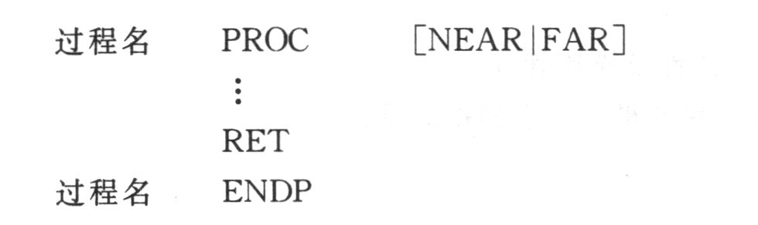
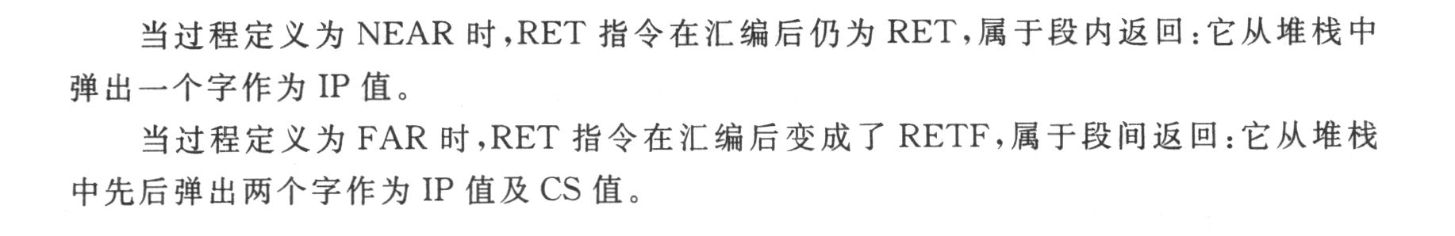
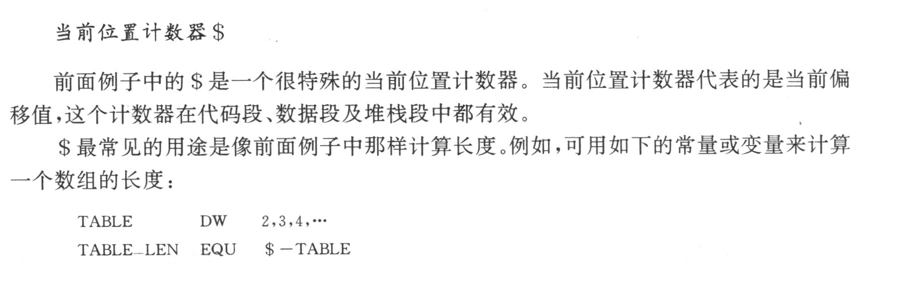
伪指令：PROC，ENDP；END 标号；$与‘$’
PROC,ENDP，Near与Far属性，RET与RETF，RET 2n
过程为FAR时，RET被编译 修改为RETF
RET 2n: RET或RETF后，SP+2n
END 标号：程序总结束，标号为入口，被编译设置为初始的CS：IP。
当前位置计数器：$ —当前偏移值。 注意：’$’，用于DOS 功能9的字符串结束符

Slide 7
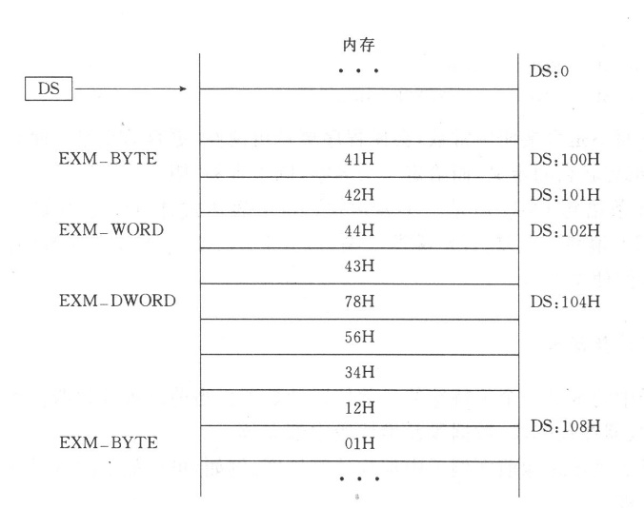
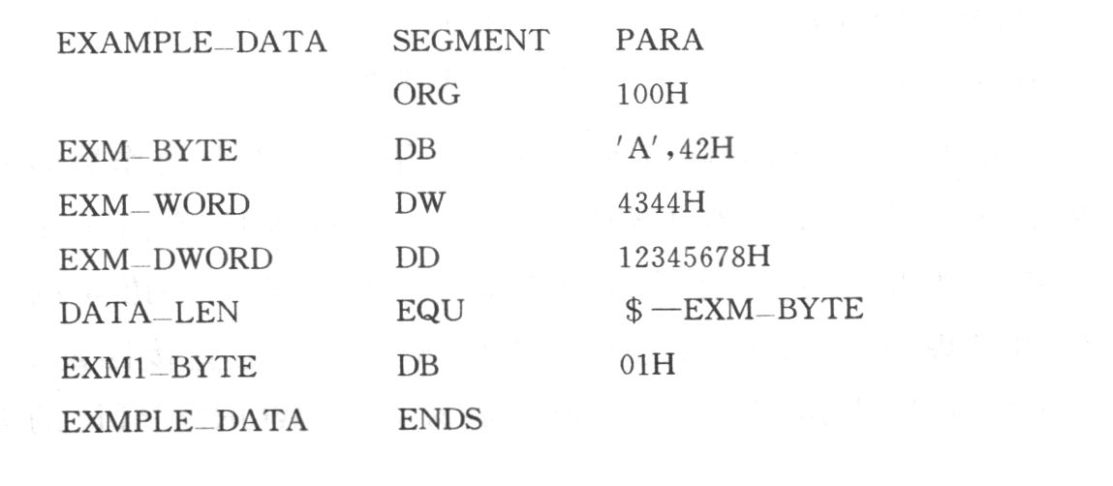
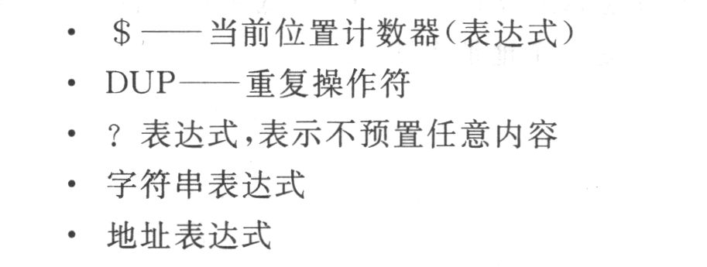
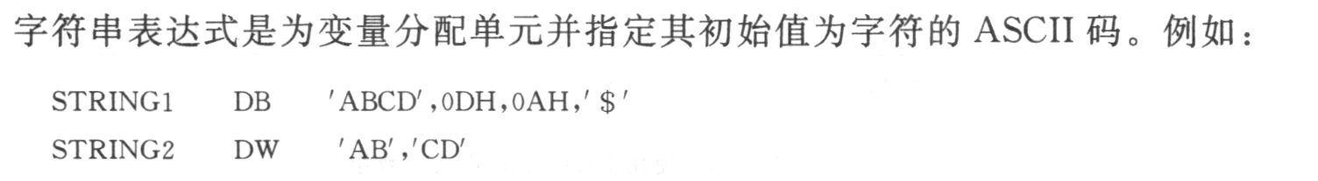
数据定义伪指令及相关操作符：DB,DW,DD,EQU,DUP,?,地址表达式，内存图
DB，DW，DD定义变量；EQU定义常量(不占内存，被编译变成值)
内存图
$-变量名：地址表达式
数据定义的表达式：$,?,DUP,字符串表达式，地址表达式
字符串定义（DOS 功能9显示的字符串，用‘$’结尾，一般用00h结尾）

Slide 8
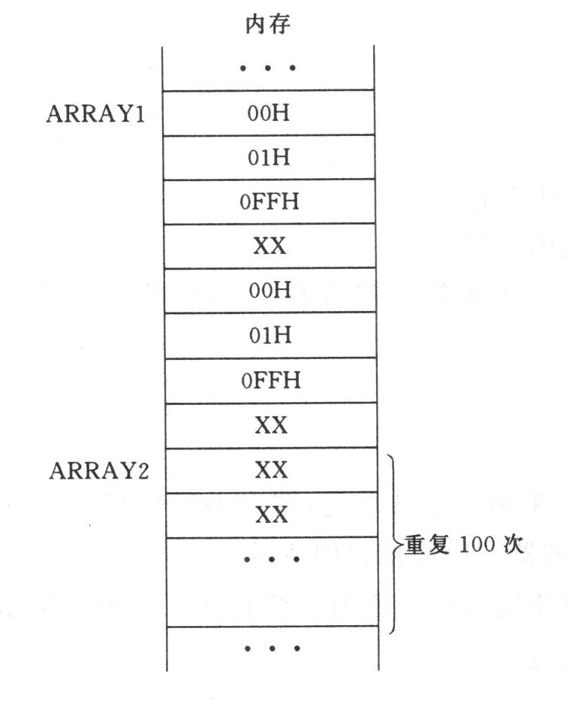
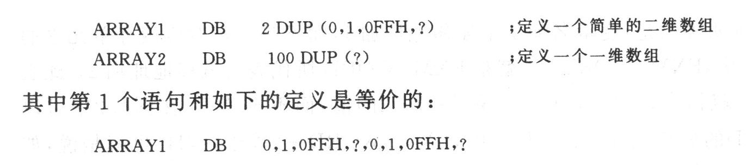
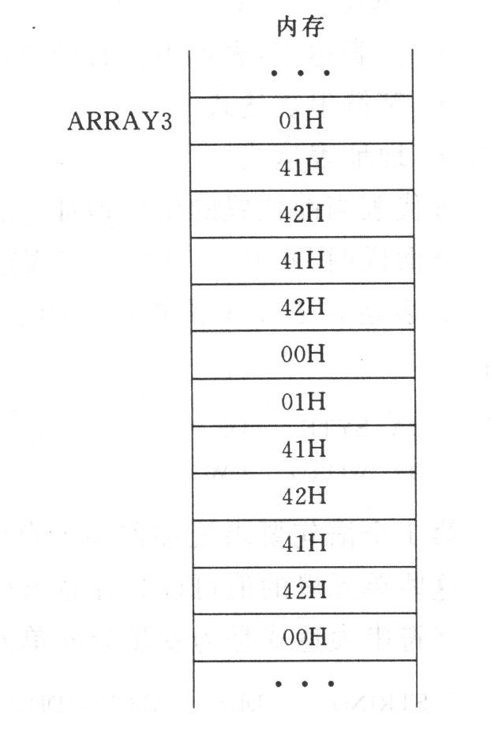
数组定义：含DUP的表达式，?
内存图
? ——表示无初值
内存图
‘A’,’B’ ——初值为字符(ASCII码)，与41h,42h等价
DUP可以嵌套，相当于多维数组

Slide 9
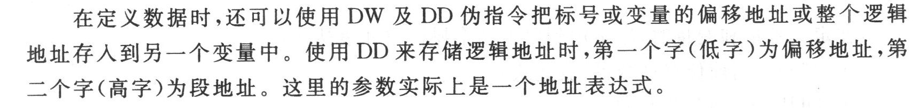
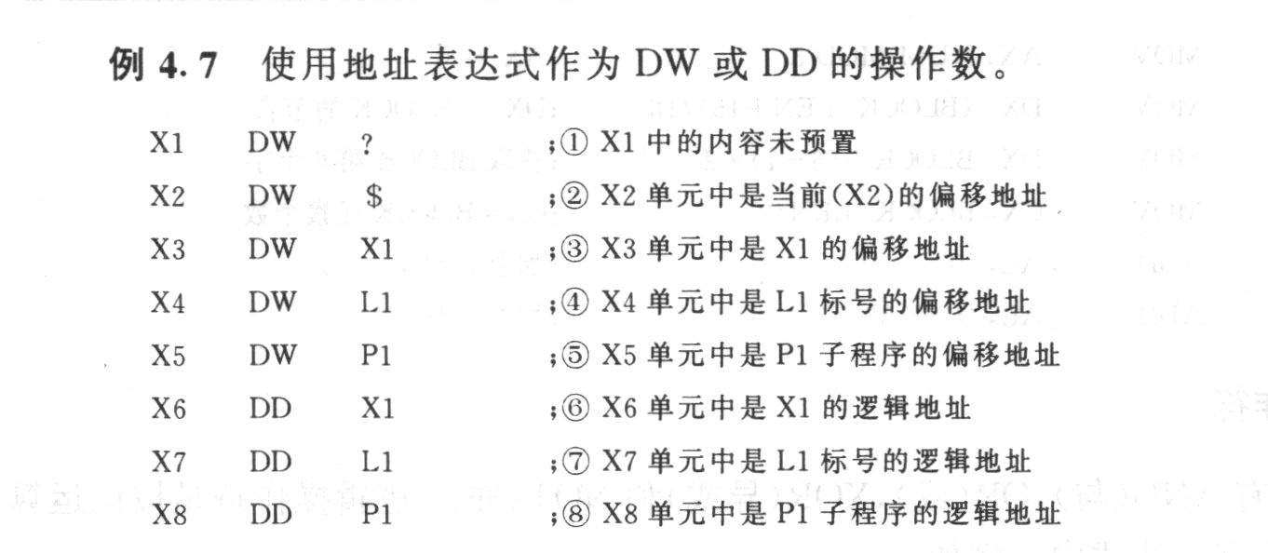
地址表达式

Slide 10
课后练习
1. 讲义中的例题
2. 讲义第4章的习题1-9
3. 重点关注：
(1) 段的定义
(2) 数据段的定义，包括字符串、数组
(3) 内存图：DB,DW,DD,EQU及DUP的灵活应用
(4) SEGMENT的属性，$,?,DUP

